Slide 1
Названы именем Д.И.Менделеева.
Презентацию подготовили:
Баранов С.-ученик 9 класса Мошковской СОШ
Воронцова О.Е. – учитель химии Мошковской СОШ Торжокского района Тверской области

Slide 2
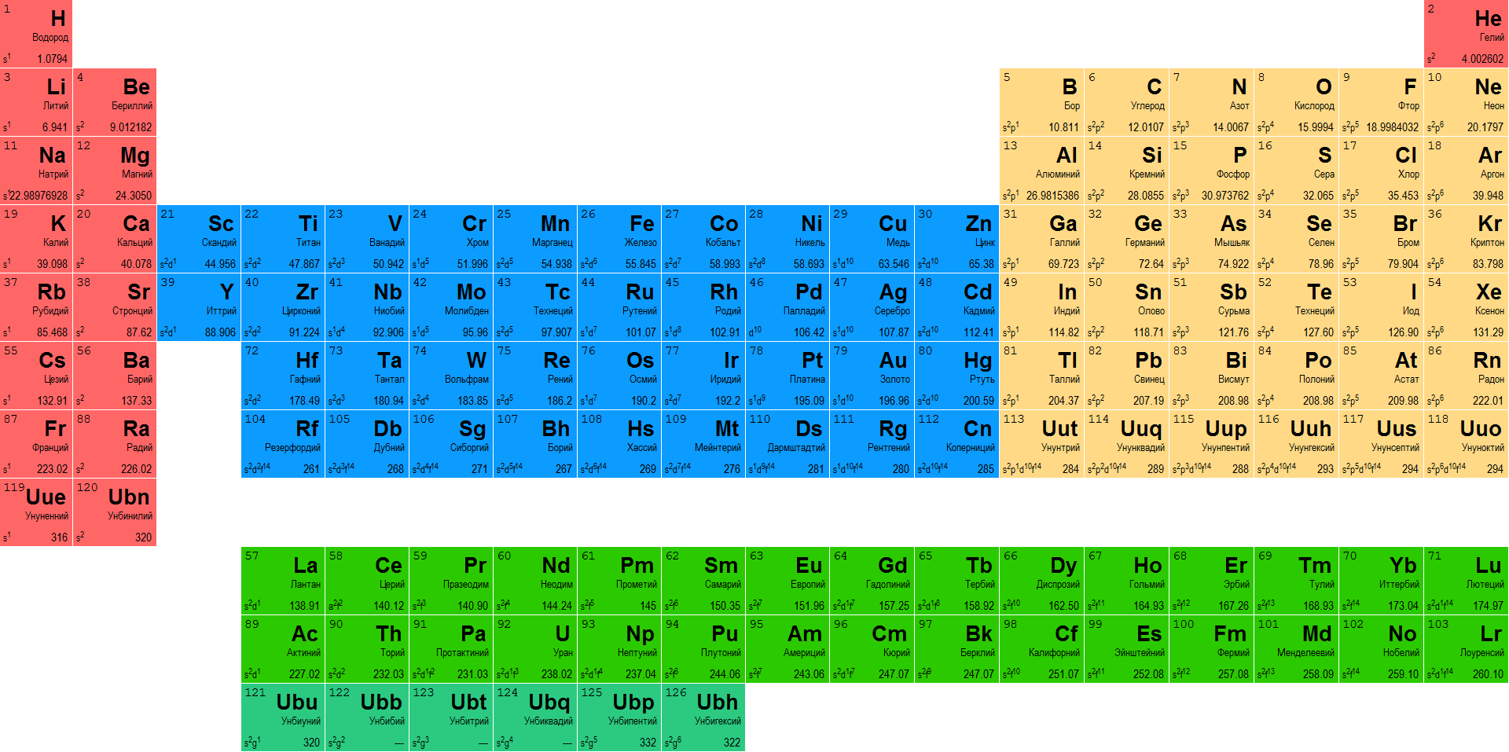
Периодическая система химических элементов Д.И.Менделеева позволила пред­сказать новые элементы и их свойства, испра­вить атомные веса и формулы химических со­единений, порядковый номер элемента называют числом Менделеева. Элемент № 101 назван Менделевием.

Slide 3
В 60-х гг. XIX в. Д.И.Менделеев на осно­ве экспериментальных фактов выдвинул предположение о существовании в растворах ряда определенных химических соединений молекул растворенного вещества с водой,
Эта идея составила основу гидратной те­ории растворов.
Гидратная теория растворов Менделеева после объединения с теорией электролитической диссоциации стала важ­нейшей составной частью современного уче­ния о растворах.

Slide 4
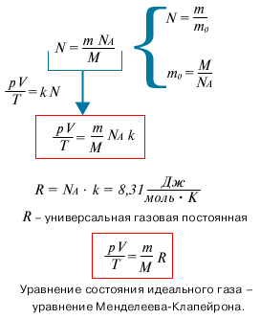
Уравнение Менделеева - Клайперона
В 1874 г. Д.И.Менделеев путем сочетания законов Бойля — Мариотта, Гей-Люссака и Авогадро вывел уравнение состояния идеаль­ного газа, которое устанавливает связь между объемом V данной массы (n молей) газа, его давлением р и температурой Т. В науке оно но­сит название "уравнение Менделеева — Кла­йперона"

Slide 5
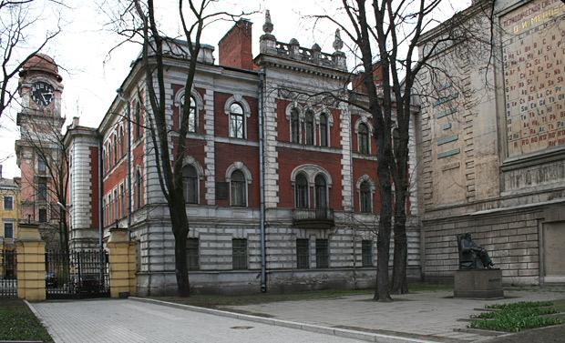
Главная палата мер и весов в г. Санкт-Петербурге
Из Депо образцовых мер и весов, сущест­вовавшего с 1841 г., Менделеевым в 1893 г. была создана Главная палата мер и весов, а в 1928г. при ней был открыт метрологический музей им. Д.И.Менделеева.

Slide 6
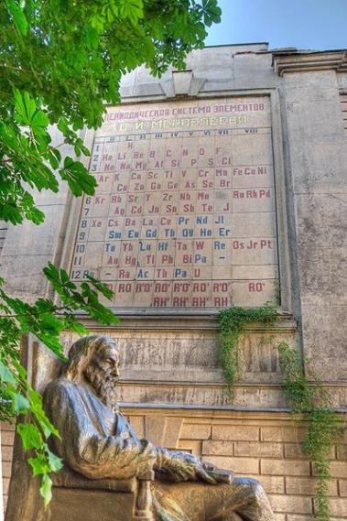
Памятник Д.И.Менделееву в г. Санкт-Петербурге
В Санкт-Петербурге на стене Главной па­латы мер и весов воплощено в камне гениаль­ное творение Менделеева — периодическая си­стема элементов, а рядом памятник— Менде­леев сидит в кресле с номером "Временника Главной палаты мер и весов" (скульптор И.Я.Гинзбург).

Slide 7
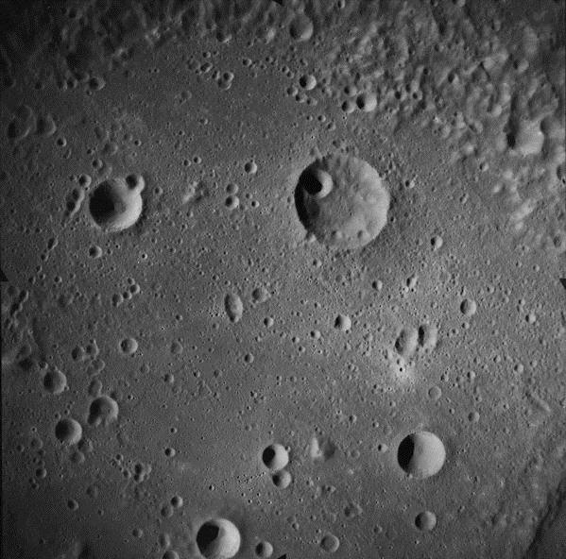
Минерал «менделеевит»
Геолог-минералог В.А.Зильберминц открыл в Прибайкалье месторождение редкого высоко­радиоактивного минерала
В знак призна­ния больших заслуг Д.И.Менделеева перед на­укой и отечеством минерал получил название менделеевит.

Slide 8
НИС "Дмитрий Менделеев" в научной экспедиции в Индийском Океане
Дмитрий Менделеев" — экспедиционное судно Океанологического института АН СССР,
На судне свыше 25 лабораторий, имеющих перво­классное оборудование.
Судно имеет перво­классную сейсмическую аппаратуру, предназна­ченную для исследования геологических пород, залегающих на две океана.

Slide 9
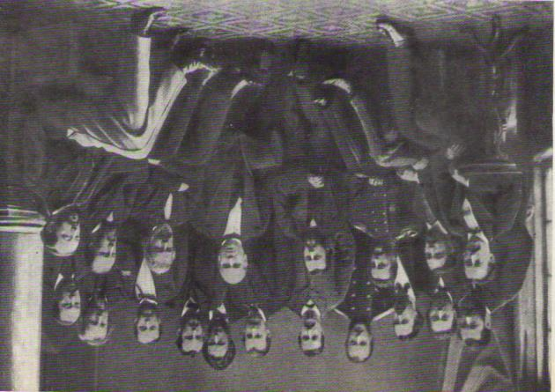
I съезд, Русское химическое общество
В 1868 г. при Петербургском университе­те было организовано Русское химическое об­щество, сплотившее вокруг себя химиков Рос­сии. Первым президентом общества стал Н.Н.Зинин. В 1878 г. общество реорганизова­ли в Русское физико-химическое общество (РФХО).

Slide 10
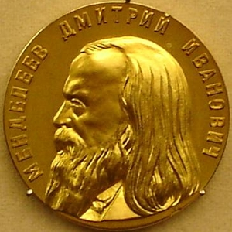
Золотая медаль им. Д. И. Менделеева
Золотая медаль им. Д.И.Менделеева — эта высокая награда присуждается один раз в два года, в день рождения Д.И.Менделеева — 8 февраля, за выдающиеся работы в области хими­ческой науки и технологии, имеющие важное практическое значение. На IX Менделеевском съезде Золотая медаль им. Д.И.Менделеева вру­чалась впервые. Ее обладателем стал академик АН УССР А.В.Кирсанов за исследования в обла­сти синтеза фосфорорганических соединений, применяемых в медицине и сельском хозяйстве.

Slide 11
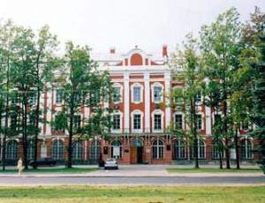
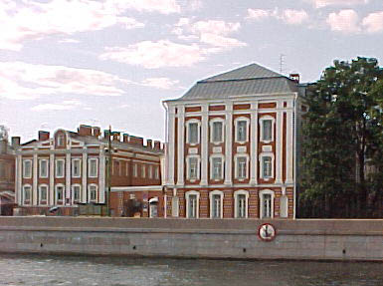
Петербургский университет
При Санкт-Петербургском университете создан мемориальный комплекс Д.И.Менделе­ева. 22 мая 1984 г. состоялось его открытие..
Первыми посетителями были участники и гости XIII Менделеевского съезда, посвященного 150-летию со дня рождения великого ученого.

Slide 12
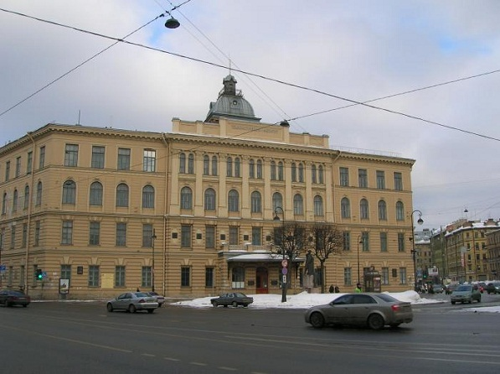
Технологический институт г. Санкт-Петербург
28 мая 1982 г. открыта мемориальная дос­ка на главном здании Технологического инсти­тута в Санкт-Петербурге. Химический корпус института именуется Менделеевским.

Slide 13
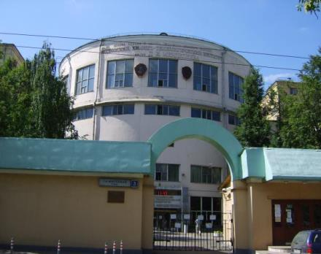
Российский химико-технологический университет им Д. И. Менделеева (РХТУ), бывший МХТИ
Первый советский вуз химико-технологи­ческого профиля был создан в Москве в 1920 г. и назван именем Д.И.Менделеева

Slide 14
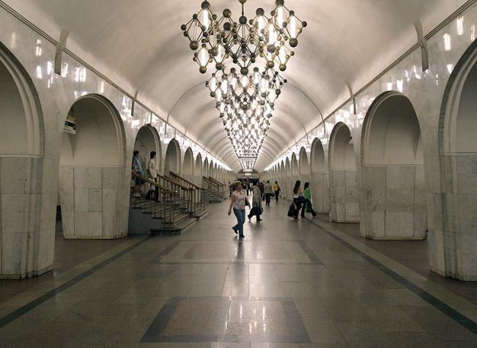
Станция метро Менделеевская г. Москва
В Московском метро есть станция Мен­делеевская.

